Slide 1

В гостях у Лексики.
Знакомьтесь – омонимы!
МБОУ «Алпатовская СОШ»
Методический сундучок
Выполнила учитель русского языка и литературы Самохина Марина Викторовна.

Slide 2

Характеристика незнакомца
Что в имени его…
Особые приметы.
Друзья-товарищи.
Заметки о незнакомце.
Надо знать в лицо.

Slide 3


Что в имени его…
Омо,нимы. (греч.)
о,мос – одинаковый
о,нима - имя

Slide 4


Особые приметы.
Омонимы – это слова, одинаковые по звучанию, но совершенно разные по лексическому значению.
Потеряла Алёнушка ключ.
На опушке искала – не видно.
Вдруг журчащий увидела ключ.
Да не этот ей нужен, как видно.
Я. Козловский

Slide 5
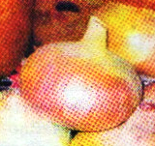
Омонимы бывают
Полные
Слова одной и той же части речи. Совпадают по звучанию и написанию во всех грамматических формах.
Лук. Лук.

Slide 6
и
Частичные
Слова разных частей речи. Совпадают по звучанию и написанию не во всех грамматических формах. Выделяют:
омоформы - совпадение только отдельной формы слов: мой (мест.) – мой (глаг.)
омофоны - слова, совпадающие по звучанию, но различные по написанию: в густом лесу – рыжую лису.
омографы – пишутся одинаково, но произносятся по-разному: за,мок – замо,к.

Slide 7
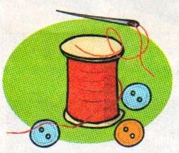
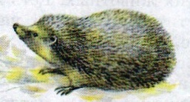
Друзья-товарищи.
Не путайте многозначные слова и омонимы!
Многозначные слова – это слова, имеющие несколько лексических значений, все их значения связаны между собой.
Игла

Slide 8

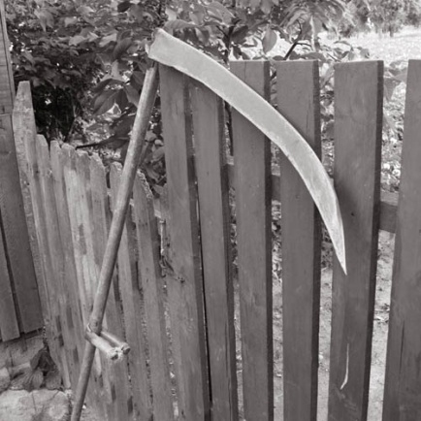
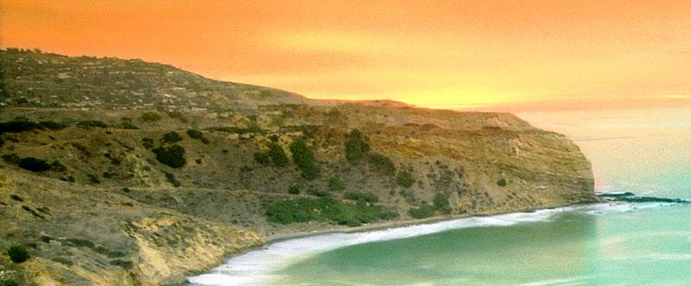
Коса
Омонимы –разные слова, в значениях которых нет ничего общего.

Slide 9
Заметки о незнакомце.
В толковых словарях омонимы разъясняются в разных словарных статьях и обозначаются порядковым номером. Например:
Бор^{1,} - а, о бо,ре, в бору,, мн. боры,, м. Сосновый лес, растущий на сухом, возвышенном месте. В бору водятся глухари.
Бор², - а, м. Стальное сверло, употребляемое в зубоврачебном деле. Зубной врач использует в работе бор.

Slide 10




Надо знать в лицо.
Найдите все разновидности омонимов.
1. Веснушкам нету сноса,
Не исчезают с носа. (А. Шибаев.)
2. Суслик выскочил из норки
И спросил у рыжей норки:
Где вы были? – У лисички!
Что вы ели там? – Лисички! (А. Шибаев.)
3. Мишка с армией осиной
Дрался вырванной осиной.
Мог ли в ярость он не впасть,
Если осы лезли в пасть? (Я. Козловский)

Slide 11

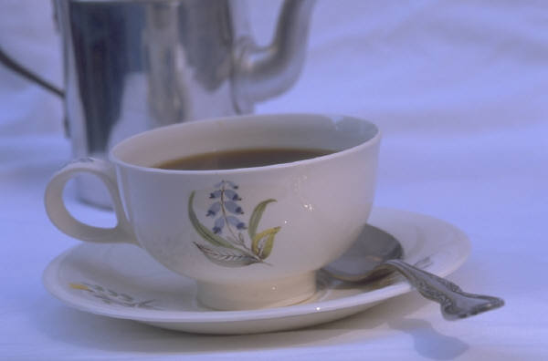
Какие лексические значения имеют данные слова? Составьте с ними словосочетания.
больничный
Лист
берёзовый
работе
Мешать
ложкой
печь
Затопить
корабль

Slide 12
Докажите правильность написания.
1. ПримИрять – примЕрять.
2. СтОрожил – стАрожил.
3. СвИла - свЕла.
4. СпЕши – спИши
мир
примерка
сторож
старость
свить
свёл
спешка
спишет

Slide 13
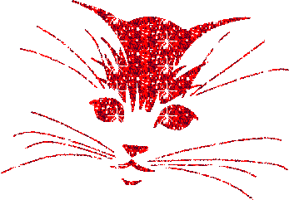
Найдите слово, которое имеет омонимы
Говядину можно тушить с овощами.
Рысь – осторожное и ловкое животное.

Slide 14
Впереди нас ждут новые знакомства с
жителями страны Лексика.
Но это уже другая история…
До новых встреч!
Вот и познакомились!
Впереди нас ждут новые знакомства с жителями страны Лексика.
Но это уже другая история…
До новых встреч!

Slide 15
Использованные источники
печатные:
1. Брякин В.В. Лингвистическая игра: теория и практика: Учебно методическое пособие.- Балашов: Весы, 2002.
2. Контрольно-измерительные материалы. Русский язык: 5 класс/ Сост. Н.В. Егорова. – М.: ВАКО, 2009. – 96 с.
3. Ладыженская Т.А. Русский язык. 5 класс: учеб. для общеобразоват. учреждений / Т.А. Ладыженская, М.Т. Баранов, Л.А. Тростенцова и др. – 36-е изд. – М.: Просвещение, 2009.
4. Львова С.И. Настольная книга учителя русского языка. 5-11 классы / С.И. Львова, И.П. Цыбулько, Ю.Н. Гостева.- М.: Эксмо, 2007.
5. Уроки русского языка с применением информационных технологий. 5-6 классы. Методическое пособие. – 2-е изд., стереотип. – М.: «Планета», 2010.-208 с.
6. Савко И.Э. Весь школьный курс русского языка: пособие для учащ. – 3-е изд., исправленное и дополненное. – Мн.: Современный литератор, 2002. - 768с.
электронные:
1. http://www.uchportal.ru/
2. http://rus.1september.ru

